Slide 1





SKANDAL MARNOWANIA ŻYWNOŚCI
Projekt „Caritas Laudato Si': Aktywna edukacja wspólnot Caritas w zakresie przeciwdziałania nadkonsumpcji w dążeniu do gospodarki o obiegu zamkniętym” realizowany przez Caritas Polska współfinansowany jest ze środków NFOŚiGW w ramach programu priorytetowego nr 7.2.1 Edukacja ekologiczna Część 1) Edukacja ekologiczna na lata 2021-2025. Niniejszy materiał został opublikowany dzięki dofinansowaniu Narodowego Funduszu Ochrony Środowiska i Gospodarki Wodnej. Za jego treść odpowiada wyłącznie Caritas Polska.

Slide 2

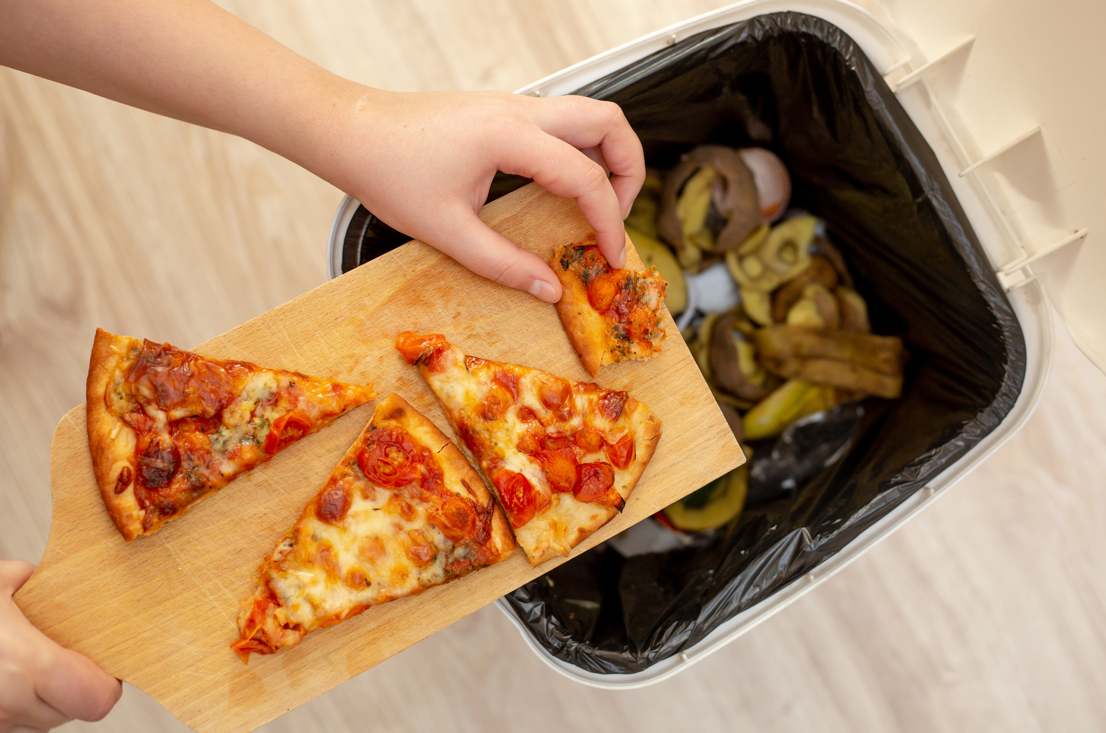

fot.CANVA
40-50% ŻYWNOŚCI WYRZUCAMY W DOMACH
34% - PRZEOCZENIE TERMINU PRZYDATNOŚCI
15% - ZBYT DUŻE ZAKUPY
13% - NIESMACZNE PRODUKTY
12% - ZAKUP ZŁEGO JAKOŚCIOWO PRODUKTU
10% - ZBYT DUŻE PORCJE POSIŁKÓW
9% - ZŁE PRZECHOWYWANIE ŻYWNOŚCI
2% - BRAK POMYSŁU NA WYKORZYSTANIE
Notes:
W Polsce tracimy ok. 9 mln ton żywności rocznie - Polacy marnują 247 kg na osobę każdego roku – znacznie więcej niż wynosi średnia unijna (196 kg).
Gospodarstwa domowe odpowiadają za 40-50% wyrzucanej w Polsce żywności; czteroosobowa rodzina traci z tego powodu ponad 2 500 złotych rocznie.
Produkty najczęściej wyrzucane przez gospodarstwa domowe w Polsce
51% - pieczywo
49% - wędliny
33% - warzywa
32% - owoce
18% - ziemniaki
17% - jogurty
15% - dania gotowe
11% - mięso
9% - mleko
4% - ryby
2% - jaja

Slide 3


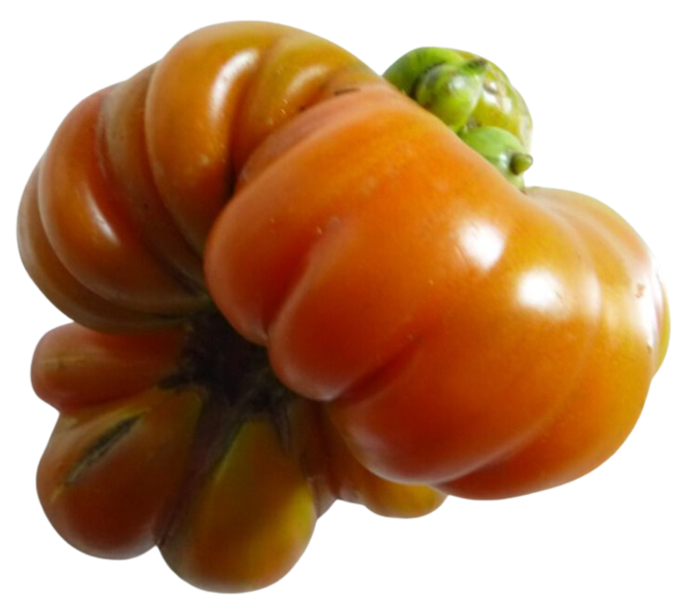

STRATY W PRODUKCJI
I HANDLU
NA KAŻDE 100 TON SPRZEDANYCH POMIDORÓW, ROLNIK MUSI WYPRODUKOWAĆ ICH 120 TON,
PO TO, BY WYRZUCIĆ
20 TON TYCH NIEWYMIAROWYCH.
Notes:
Na każde 100 ton sprzedanych pomidorów, rolnik musi wyprodukować ich 120 ton, po to, by wyrzucić 20 ton tych niewymiarowych.
======================
Czy wiedzieliście, że jeszcze w 2009 r. unijna biurokracja nie pozwalała na sprzedaż krzywych ogórków i marchwi? Jeszcze do tej pory nie są dopuszczane np. jabłka o niewłaściwych proporcjach zabarwienia.
2. Czy widzieliście kiedyś takiego pomidora (zdjęcie) w sklepie? Do tej pory nie mogły one być sprzedawane, więc rolnik musiał np. na zakontraktowane 100 ton wyprodukować 120 i te 20 po prostu wyrzucić, jeśli nikt nie chciał od niego ich odebrać.
3. Dopiero w tej chwili KE przyjmuje przepisy umożliwiające lokalnym producentom na sprzedaż owoców i warzyw odstających od normy.
Popularność ich wykorzystania możecie zobaczyć nawet na półkach w Biedronce, gdzie triumfy święcą np. edycja limitowana zup w proszku Winiary:

Slide 4

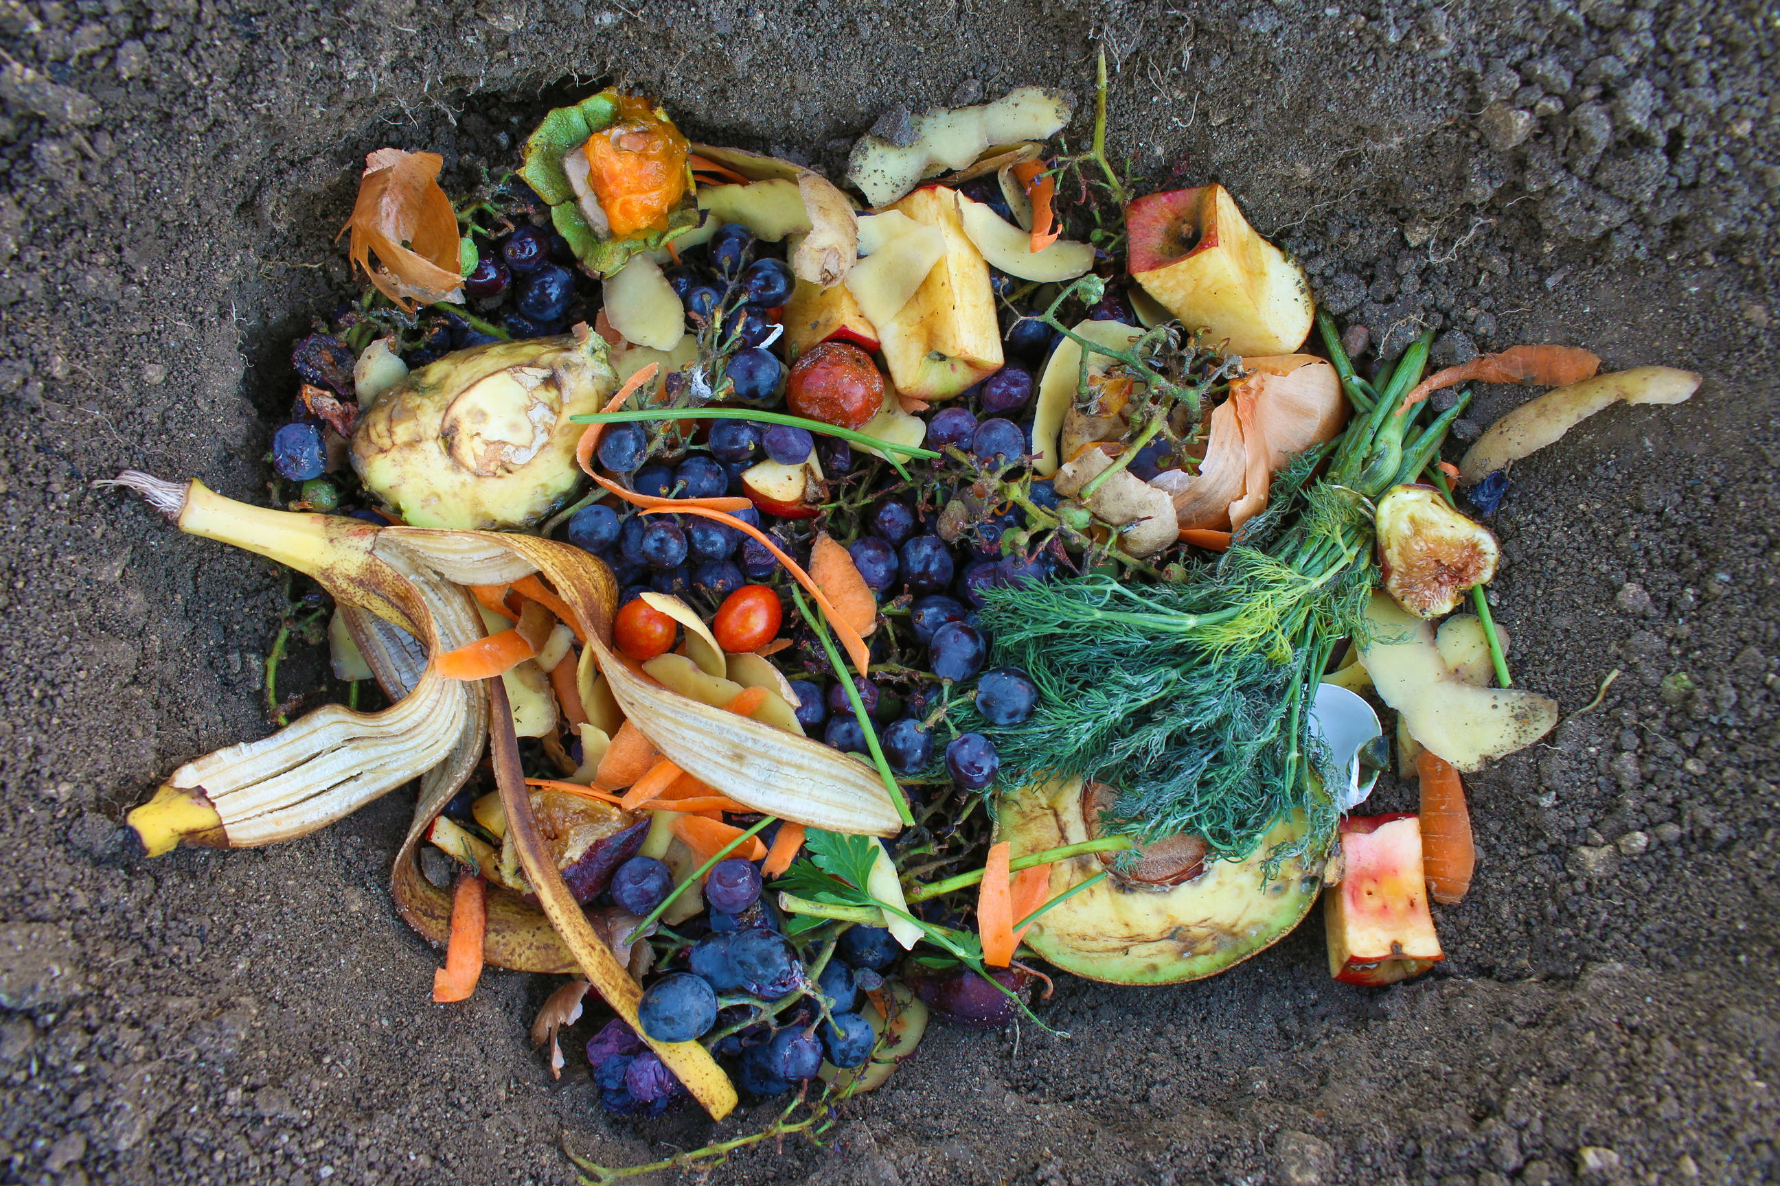

fot.CANVA
SKANDAL MARNOWANIA ŻYWNOŚCI​
MARNUJEMY 1/3 ŚWIATOWEJ ŻYWNOŚCI
WYRZUCAMY 30% ZŁOWIONYCH RYB
EMISJA GHG DORÓWNUJE EMISJI USA
AREAŁ UŻYTY DO PRODUKCJI TRACONEJ ŻYWNOŚCI ODPOWIADA CAŁYM CHINOM
Notes:
„Żywność, którą się wyrzuca, jest niejako kradziona ze stołu ubogich” (LSi’,50)
1/3 światowej żywności jest marnowana, a wraz z nią paliwo, nawozy, pestycydy, woda użyte do ich produkcji; w krajach uprzemysłowionych marnuje się nawet 1/2 jedzenia;
Rozmiar światowej emisji gazów cieplarnianych spowodowanej marnotrawstwem żywności dorównuje sumarycznej emisji gospodarki USA lub Chin.
30% złowionych ryb nigdy nie trafia na nasze talerze, podczas gdy ich zasoby w morzu gwałtownie się kurczą.
Produkcja traconej żywności zajmuje 1.4 mld ha terenów rolnych = powierzchnia całych Chin;
Koszt związany z degradacją środowiska wywołaną produkcją traconej żywności oraz koszt społeczny jej marnotrawienia FAO szacuje na 1,2 biliona dolarów.

Slide 5
Konsumpcja zrównoważona twoje decyzje mają znaczenie

Slide 6


1. ZACHOWAJ UMIAR I RÓWNOWAGĘ
Zwolnij
Ciesz się jedzeniem
Mniej kalorii
Mniej mięsa
Więcej ruchu
Notes:
Nasze podejście jest zbliżone do tego, które prezentuje kontrkultura minimalizmu, czy ruch społeczny Slow Food
Zwolnij ​
– ciesz się tym, co akurat jesz; nie łykaj w biegu ​
Gotuj samodzielnie ​
– najlepiej z bliskimi: z nimi i dla nich​
Unikaj otyłości​
– zrezygnuj z nadmiaru;​
– dostosuj kalorie do swojej aktywności​
Jedz mniej mięsa, zwłaszcza czerwonego ​
– białka roślinne też są dobre​
kupuj żywność wytworzoną etycznie​

Slide 7
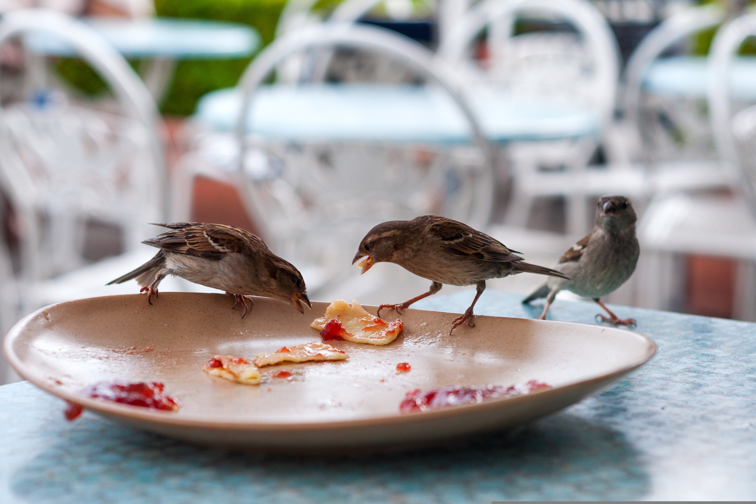
2. SZANUJ DAR JEDZENIA
KUPUJ ILE ZJESZ
PUSTY TALERZ
WYKORZYSTUJ RESZTKI
PODZIEL SIĘ
„Nie kradnij jedzenia ze stołu ubogiego”
Notes:
Kupuj mniej, ale w bardziej przemyślany sposób, nie twórz zapasów łatwo psujących się produktów
Nakładaj na talerz, tyle, ile zjesz; zostaw pusty talerz
Wykorzystuj resztki. Jeśli coś zostanie „w garnkach”, zrób z tego zapiekankę albo inną potrawę
Podziel się nadmiarem z innymi. Wykorzystaj lodówkę społeczną lub zanieś zbędne ci produkty tam, gdzie zostaną wykorzystane dla potrzebujących

Slide 8


ZAGOSPODAROWANIE ŻYWNOŚCI TRACĄCEJ WAŻNOŚĆ
fot: Karsten Bergmann z Pixabay
DIECEZJE
60 TYS. NAKARMIONYCH LUDZI
7 TYS. TON URATOWANEJ ŻYWNOŚCI
PZC
1350 WSPÓŁPRACUJĄCYCH SKLEPÓW
Notes:
OPUS MAGNUM CARITAS
Spiżarnia Caritas
Jest to ogólnopolski, całoroczny program, który ma dwa podstawowe cele:
systematyczną pomoc osobom potrzebującym;
przeciwdziałanie marnowaniu żywności.
Spiżarnia Caritas realizowana jest od 2017 roku przez Caritas Polska w partnerstwie z Caritas diecezjalnymi.
Odbieramy pełnowartościowe produkty żywnościowe wycofane ze sprzedaży w sklepach z powodu upływu ich terminu ważności.
Kierujemy je do najbardziej potrzebujących.
Powyższe wskaźniki dotyczą roku 2021
Punkty wydawania żywności i kuchnie św. Brata Alberta w PZC
Sale parafialne dostosowane do przyjmowania i wydawania żywności potrzebującym,
Sale parafialne dostosowane do prowadzenia kuchni, w której przetwarzane są produkty spożywczych o krótkim terminie przydatności, pozyskiwanych za pośrednictwem Banku Żywności

Slide 9
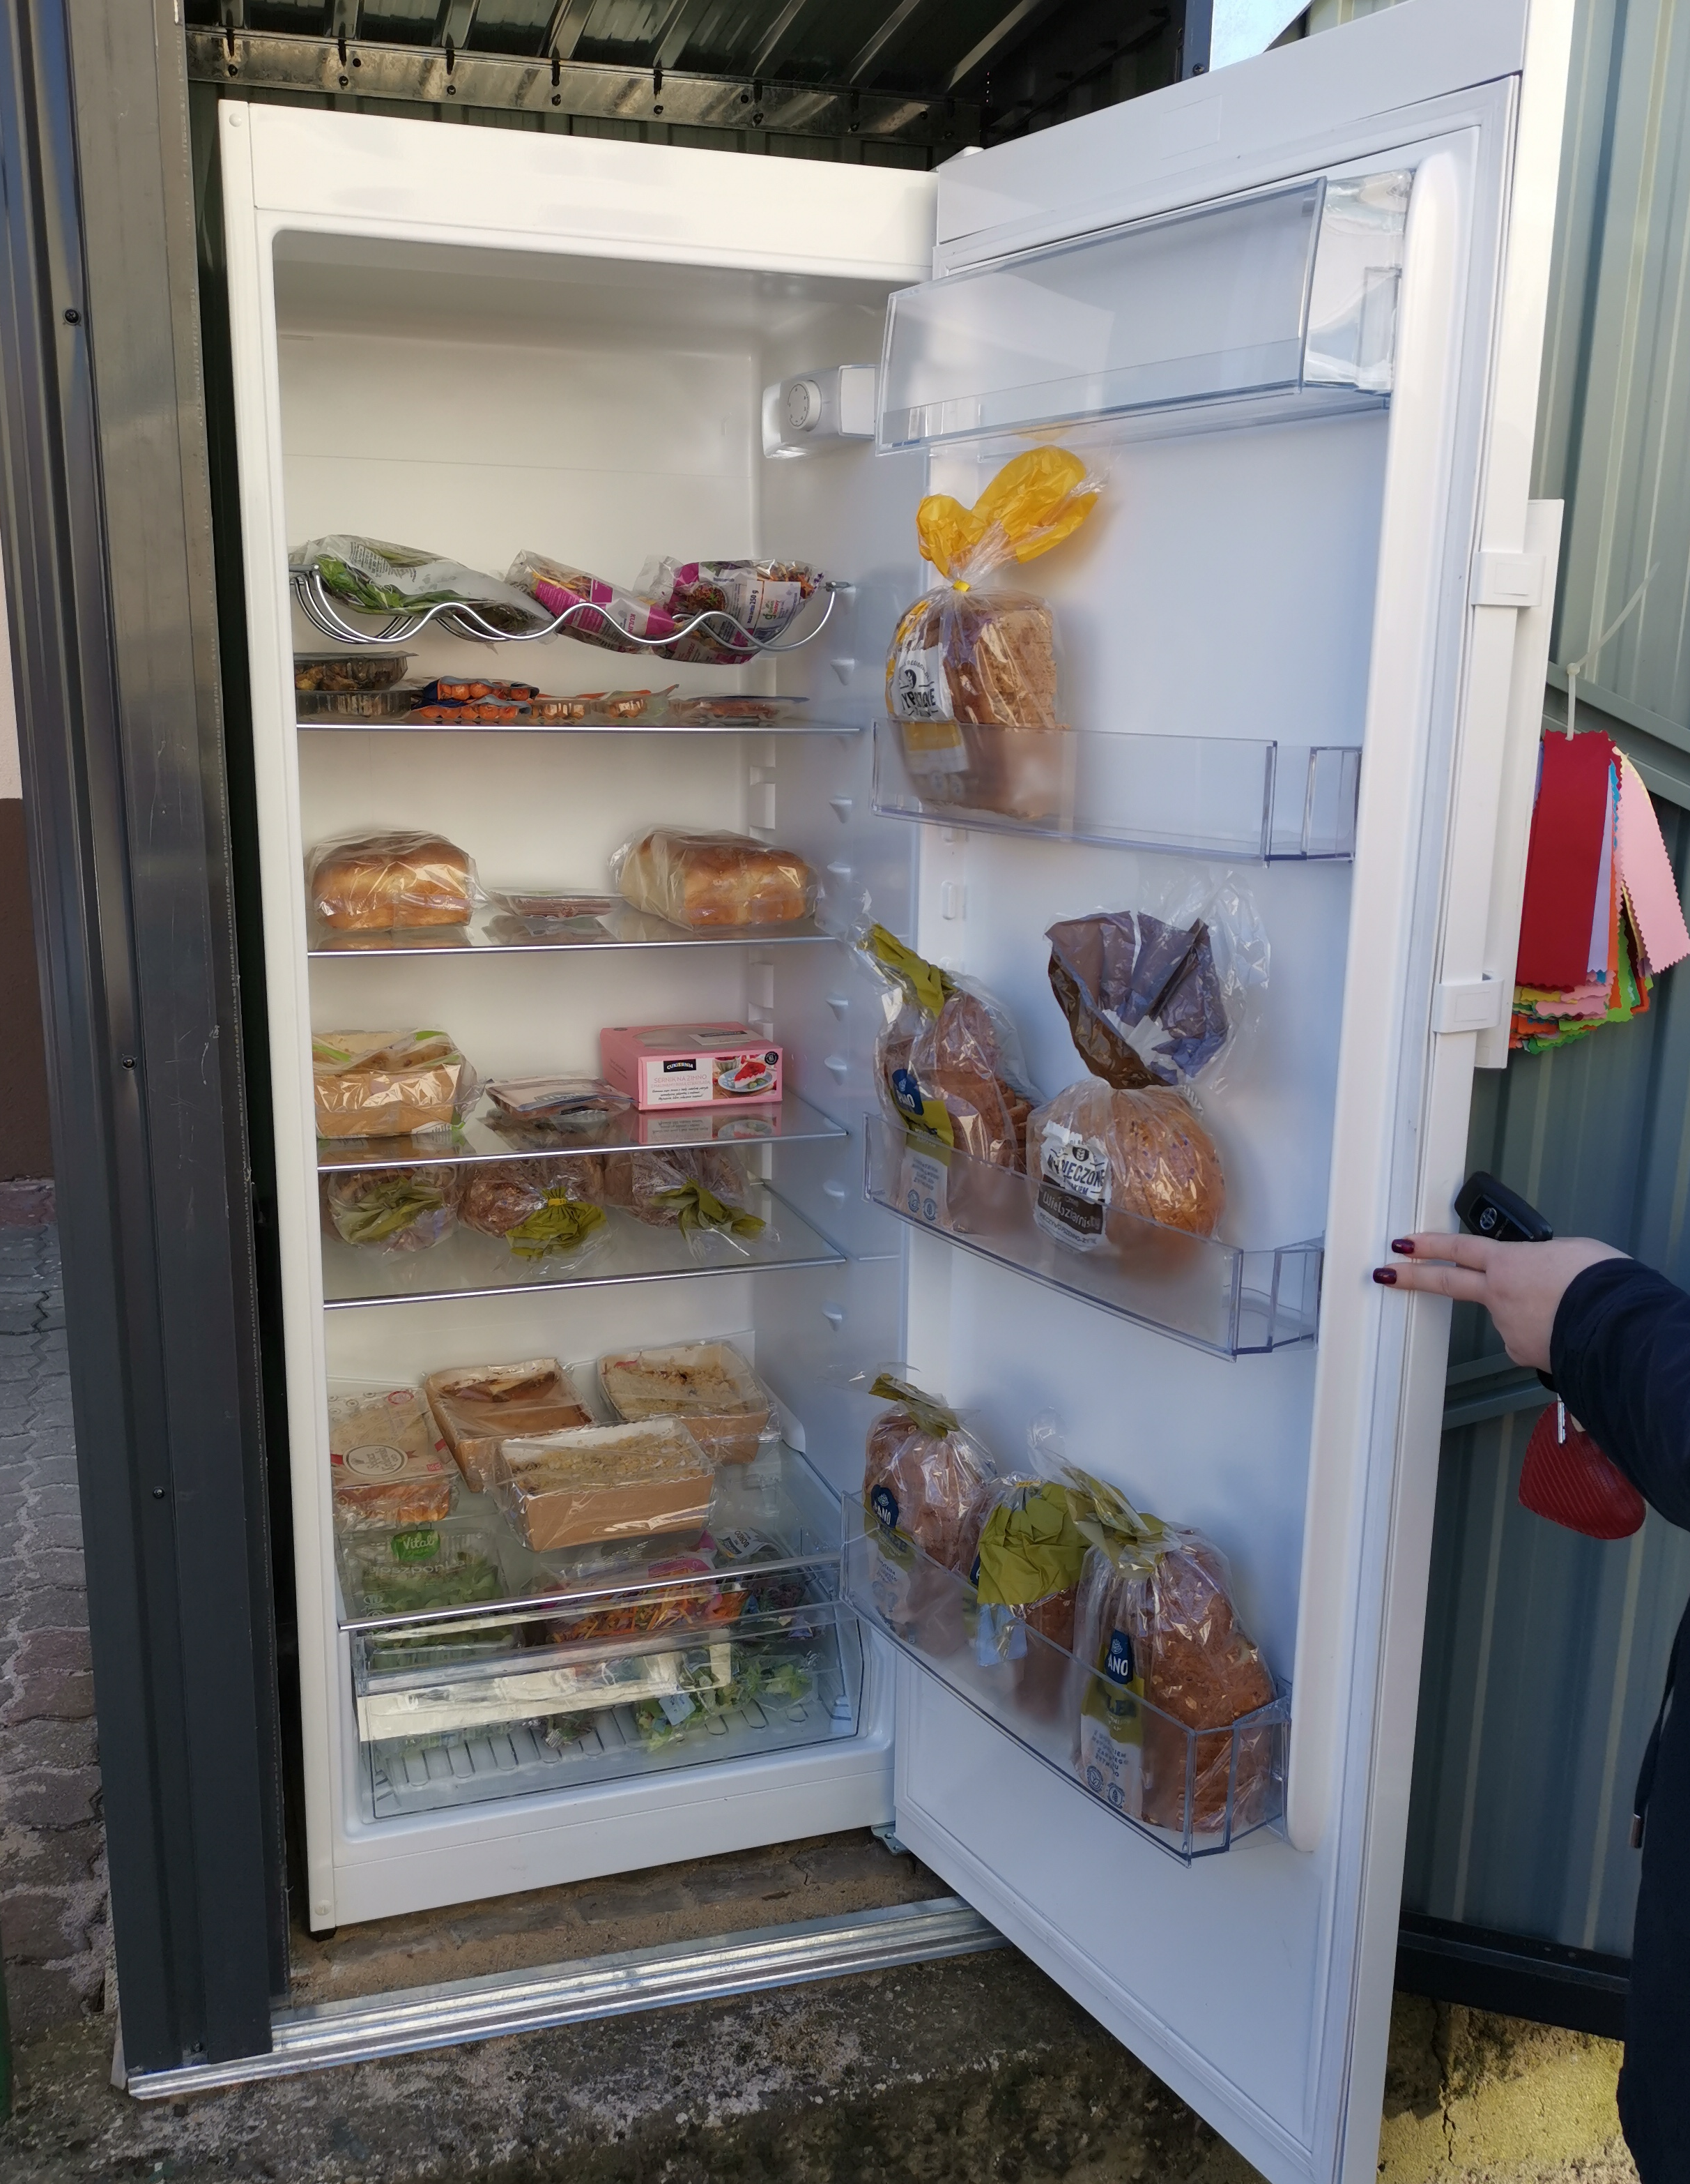
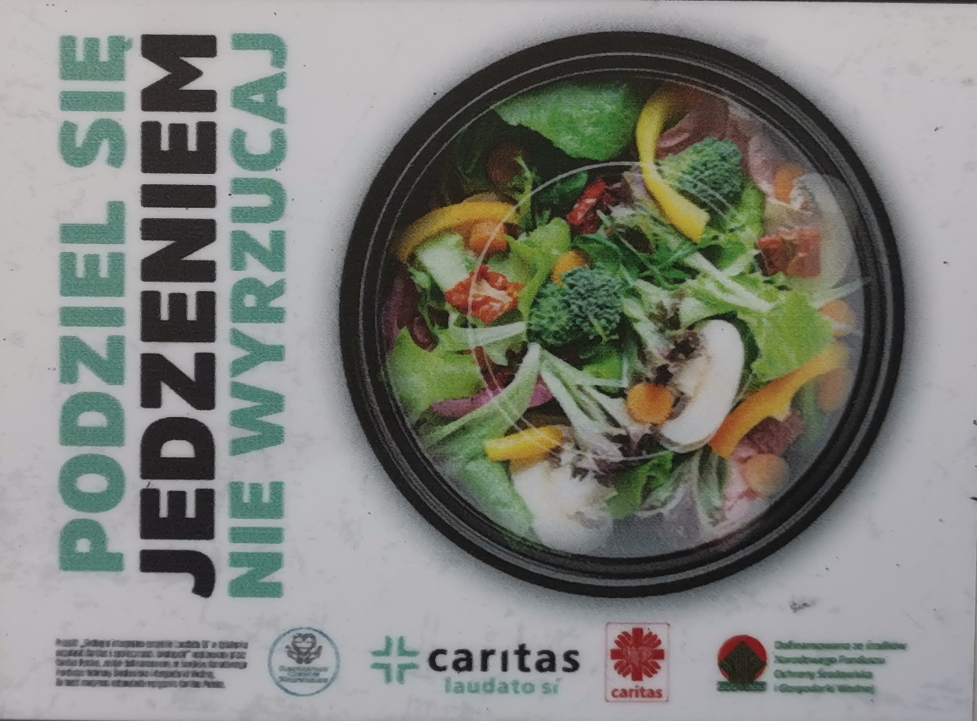
LODÓWKI SPOŁECZNE
PZC BIAŁOGARD
Notes:
PZC Białogard, Zach. Pomorskie
- Lodówki w miejscach dozorowanych i ogólnodostępnych: MOPS i BOSIR
- Dystrybucja nadwyżek sklepowych – towary firmowo pakowane
- Stałe, znane godziny dostarczania
- Żywność rozchodzi się w godzinę

Slide 10
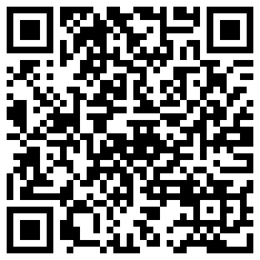
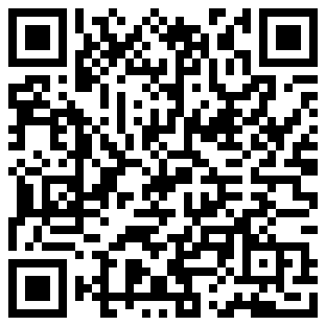
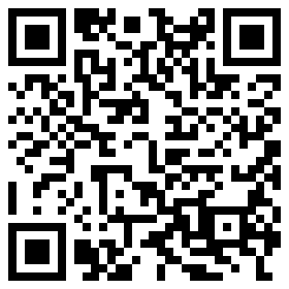
GDZIE NAS ZNALEŹĆ?
INSTAGRAM
@si.laudato
FACEBOOK
@CaritasLaudatoSi
WWW
laudatosi.caritas.pl
Projekt „Caritas Laudato Si': Aktywna edukacja wspólnot Caritas w zakresie przeciwdziałania nadkonsumpcji w dążeniu do gospodarki o obiegu zamkniętym” realizowany przez Caritas Polska współfinansowany jest ze środków NFOŚiGW w ramach programu priorytetowego nr 7.2.1 Edukacja ekologiczna Część 1) Edukacja ekologiczna na lata 2021-2025. Niniejszy materiał został opublikowany dzięki dofinansowaniu Narodowego Funduszu Ochrony Środowiska i Gospodarki Wodnej. Za jego treść odpowiada wyłącznie Caritas Polska.

